Slide 1






UTILIDAD DEL MATERIAL DE OSTEOSÍNTESIS Y TERAPIA DE PRESIÓN NEGATIVA
PARA LA RECONSTRUCCIÓN DE PARED TORÁCICA
POR INFECCIONES POSTQUIRÚRGICAS
A.M Fernández-González; D.S Poveda-Chávez; E Ruiz López; P. Moreno Casado; F.J González García; A. Álvarez.
Servicio de Cirugía Torácica y Trasplante de pulmón. Hospital Universitario Reina Sofía. Córdoba.
INTRODUCCIÓN
Los defectos de pared torácica más frecuentes se deben a infecciones complicadas secundarias a esternotomías, tum­ores de pared, traumatismos, ulceraciones y radio-necrosis.
Presentamos un reporte de dos casos clínicos con mediastinitis postoperatoria grave, con el objetivo de describir distintas opciones para el manejo de infecciones torácicas complejas y la reconstrucción de defectos en la pared.
METODOLOGÍA
Primer caso clínico:
- AP: paciente intervenido por una úlcera penetrante de aorta mediante trasposición de troncos supraaórticos y endoprótesis vascular.
- EA: Dehiscencia de esternotomía media y osteomielitis con fracaso de hilos de acero previamente en tres ocasiones.
- I.Qx: Cuarta reintervención. Solución quirúrgica del defecto anterior de pared torácica→
Sistema de osteosíntesis costal de titanio + colgajo de pectorales para cubrir el defecto de partes blandas.
Segundo caso clínico:
- AP : paciente intervenida por hemangioma cavernoso mediante resección condroesternal, implante de prótesis de titanio de
esternón y malla de politetrafluoroetileno.
- EA: Reingreso hospitalario por mediastinitis postquirúrgica complicada.
- I.Qx: Retirada del material protésico implantado previamente + Colocación de terapia de cierre asistido por vacío (VAC) en el tórax.

Slide 2
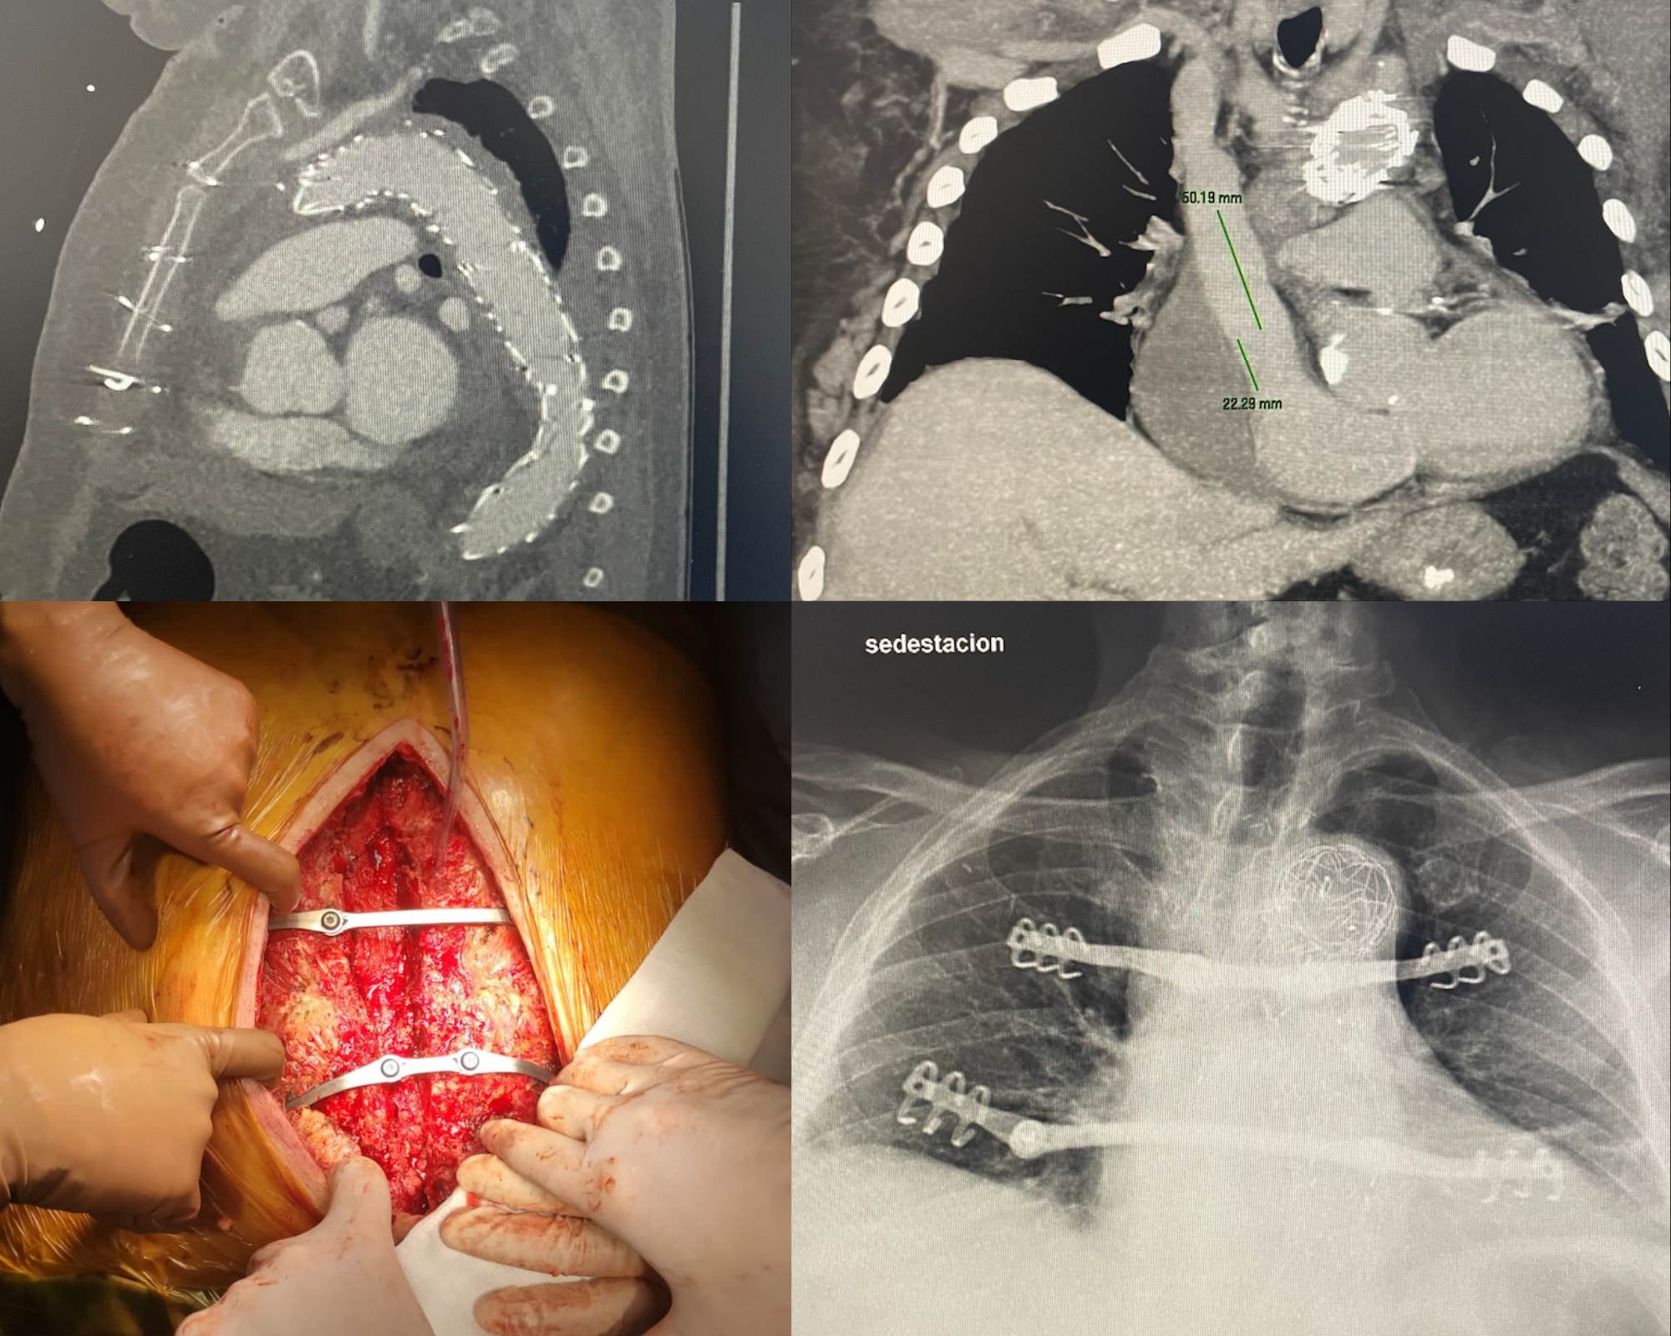
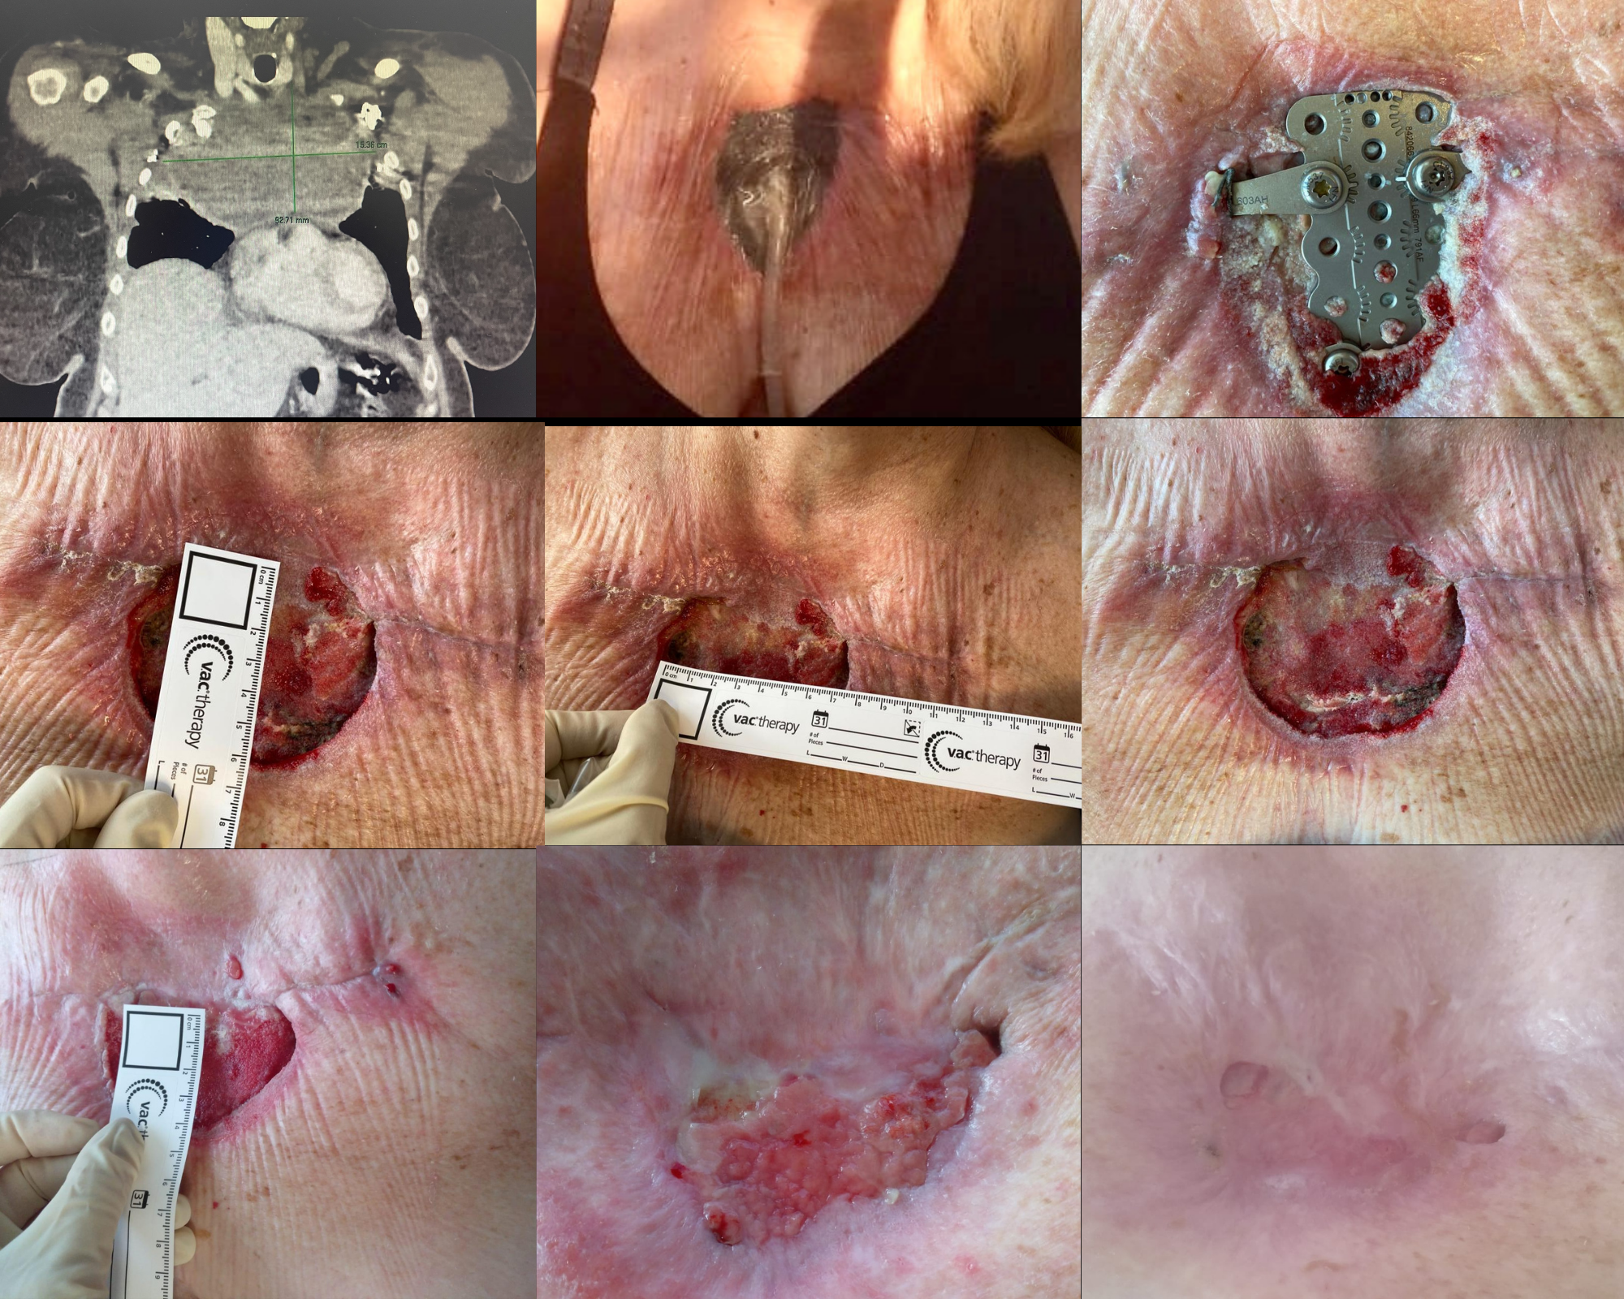

Figura 1. Sistema de osteosíntesis costal
Figura 2. Terapia de Cierre Asistido por Vacío (VAC)
RESULTADOS: postoperatorio
1. Reconstrucción torácica con sistema de osteosíntesis→
Solución definitiva para primer paciente con osteomielitis esternal.
2. Sistema VAC→ cuidados ambulatorios 3 meses hasta→
Epitelización y reparación total de defecto de la pared torácica.
CONCLUSIONES
Sistema de osteosíntesis de titanio y Sistema de presión negativa
Reconstrucción de la pared torácica en situaciones complejas y riesgo vital
como osteomielitis grave postoperatoria.
Resultados satisfactorios en términos de: Control de la infección,
recuperación de la funcionalidad y resultados estético-quirúrgicos.

